Slide 1
Число и цифра - 4

Slide 2
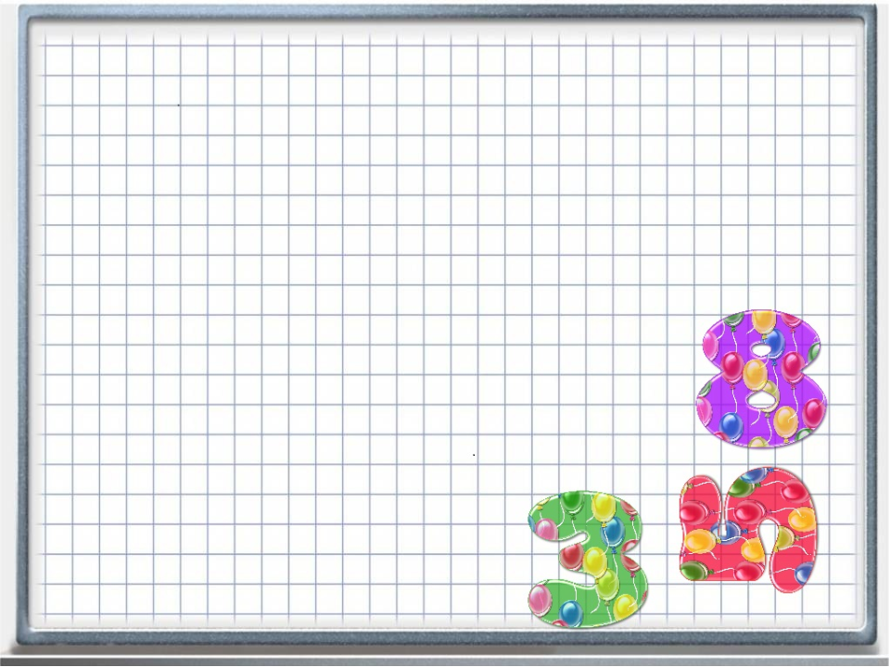
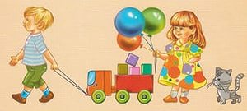
ПОСЧИТАЕМ УСТНО
1. Назови числа в порядке возрастания
1 9 5 2 4 7 8 0 10
2. Назови числа в порядке убывания
8 4 0 2 6 1 9
3. Сравни предметы. Каких больше? На сколько?
4. Заполни домик.

Slide 3
Как можно получить число 4 ?
Подбери к картинке пример:
пример
5 – 1 = 4 3 + 1 = 4
2 + 2 = 4

Slide 4
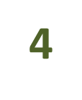
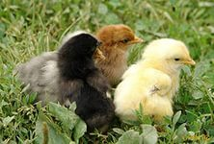
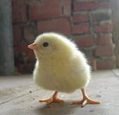
ЗАПОЛНИ ДОМИК
4
Составь задачи по рисункам №1
№3
№2

Slide 6
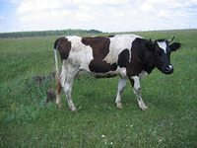
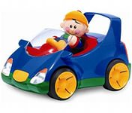
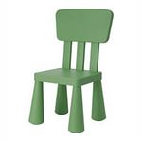
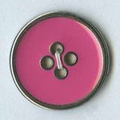
КОНТРОЛЬНЫЕ ВОПРОСЫ
1. За каким числом следует число 4?
2. Какому числу предшествует число 4?
3. Как можно получить число 4?
4. Сравни числа
1…4 4….2 3….4 4….4
5.Найди число 4..

